Slide 1



Slide 2

گزارش فعاليتهاي انجام شده درهفته سلامت (فروردين 1392)
مرکز بهداشت شماره يک مشهد

Slide 3

شعار بهداشتي سال2013:
فشار خون را جدي بگيريد

Slide 4
برگزاري جلسه هماهنگي وبرنامه ريزي هفته سلامت در مرکز
بهداشت شماره يک درتاريخ 92/1/8 با حضور:
آقاي دکتر اميني رييس مرکزبهداشت،مسئول واحد پيشگيري ومبارزه
با بيماريها،مسئول واحد بهداشت مدارس، مسئول واحد هماهنگي وگسترش ،مسئول واحد
آموزش سلامت ،مسئول واحد مشارکت مردمي،مسئول واحد سلامت
IT،مسئول واحد خانواده،مسئول واحد روابط عمومي،مسئول امور اداري

Slide 5
مکاتبه با نواحي 6-7وتبادکان آموزش وپرورش درخصوص برگزاري هفته سلامت
ارسال بسته آموزشی در خصوص شعار بهداشتی سال و شیوه زندگی سالم به نواحی آموزش و پرورش
مکاتبه با آموزش و پرورش در خصوص برگزاری جلسه آموزشی ویژه مدیران مدارس
ارسال نامه به مراکز جهت برگزاری جلسات آموزشی ویژه اولیاء،مربیان و دانش آموزان در خصوص شیوه زندگی سالم
تهیه مطالب مرتبط با شعار سال و درج در سایت مرکز و نصب در تابلوی اعلانات
ارسال پیامک شعار بهداشتی سال به کارکنان

Slide 6
درج شعار بهداشتی مرتبط با شعار سال در سربرگ نامه های اداری
برگزاری جلسه توجیهی مربیان داوطلبان سلامت در خصوص شعار سال
برگزاری ورزش صبحگاهی پرسنل مرکز بهداشت در طول هفته سلامت
تهیه تراکت شعار بهداشتی سال و ارسال به مراکز
غربالگری فشارخون کارکنان
برگزاري کارگاه آموزشي شيوه زندگي سالم ويژه داوطلبان سلامت وپرسنل
برگزاري جلسات آموزشي جهت گروههاي هدف در مراکز بهداشتي درماني
برپايي نمايشگاه کتاب در مرکز بهداشت شماره يک
برگزاري پياده روي کارکنان وداوطلبان سلامت

Slide 7
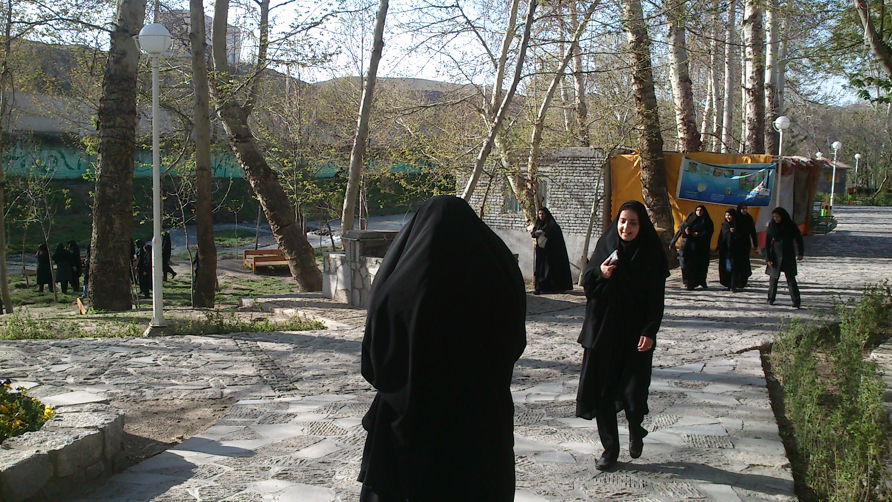
92/1/19
برنامه پياده روي در بوستان
وکيل آباد

Slide 8
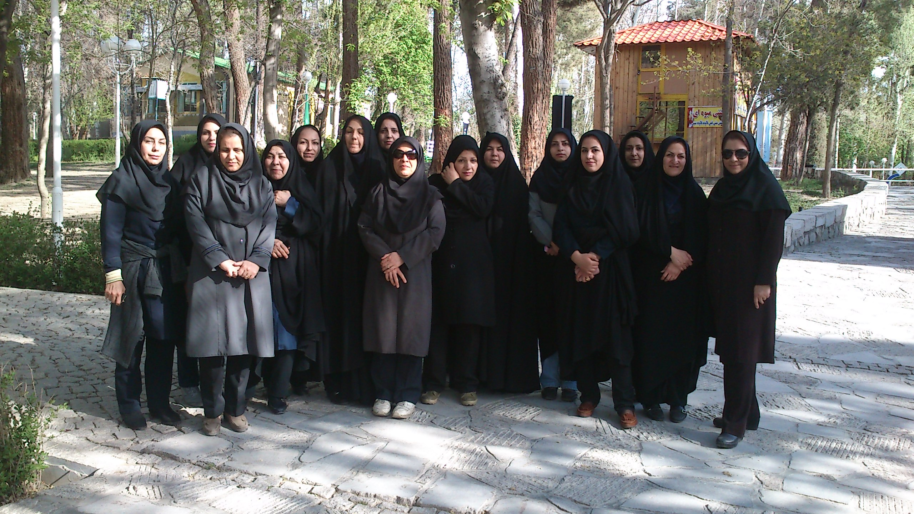
شعاربهداشتي سال2013:
فشار خون را جدي بگيريد
مرکز بهداشت شماره يک

Slide 9
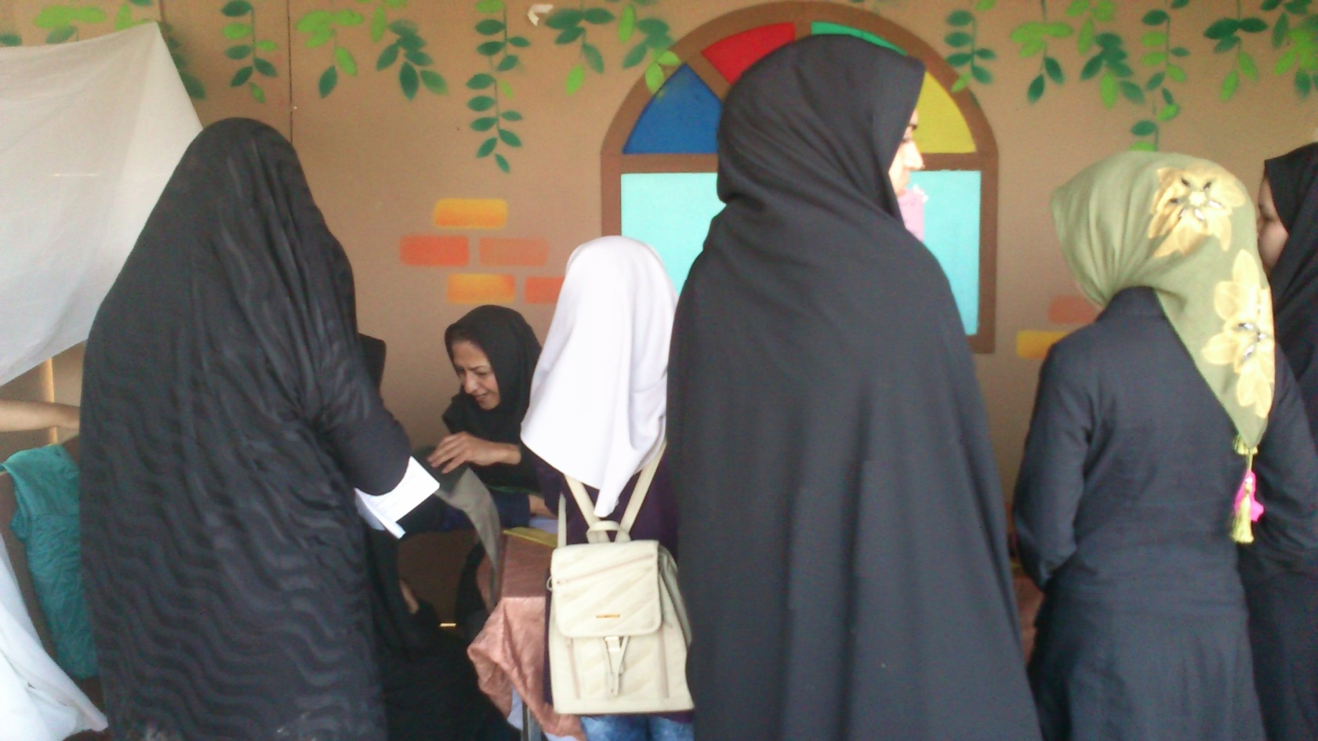
پارک خورشيد
جمعه92/1/23
همايش پياده روي وانجام مراسم نمادين غربالگري فشار خون

Slide 10
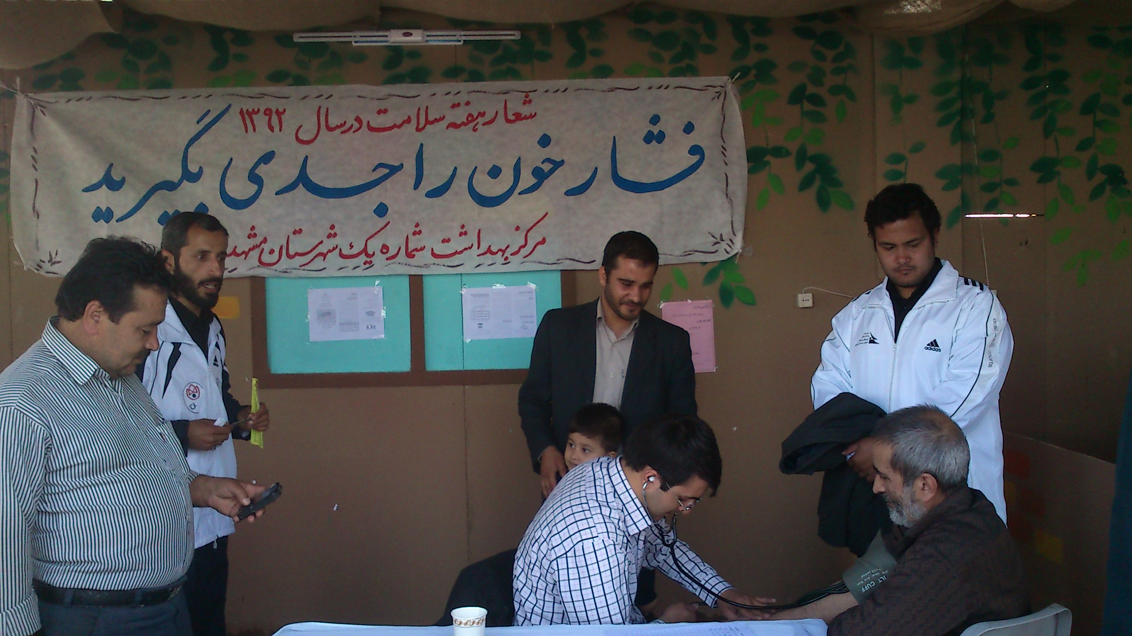

Slide 11
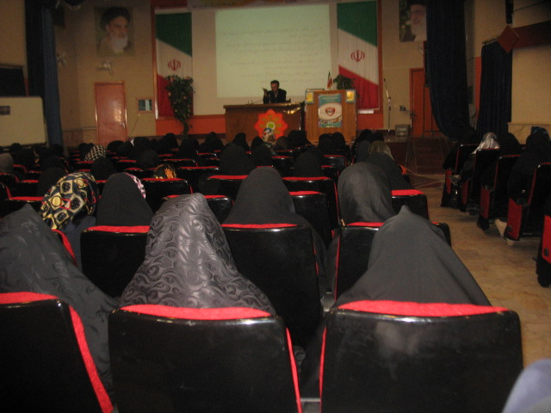
کارگاه آموزشي شيوه زندگي سالم
زمان : هفته سلامت 1392 مکان :مرکزبهداشت شماره يک مشهد

Slide 12
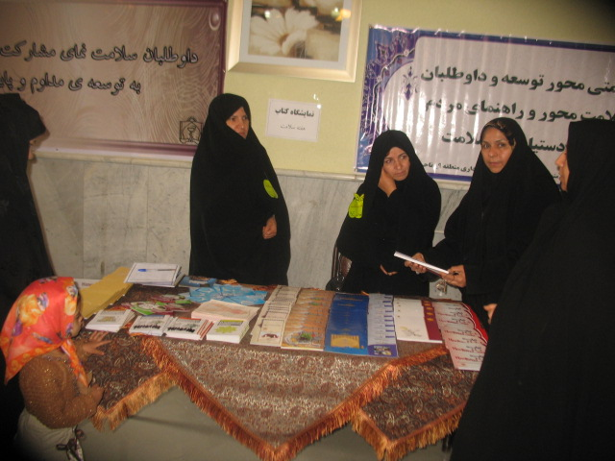

Slide 13
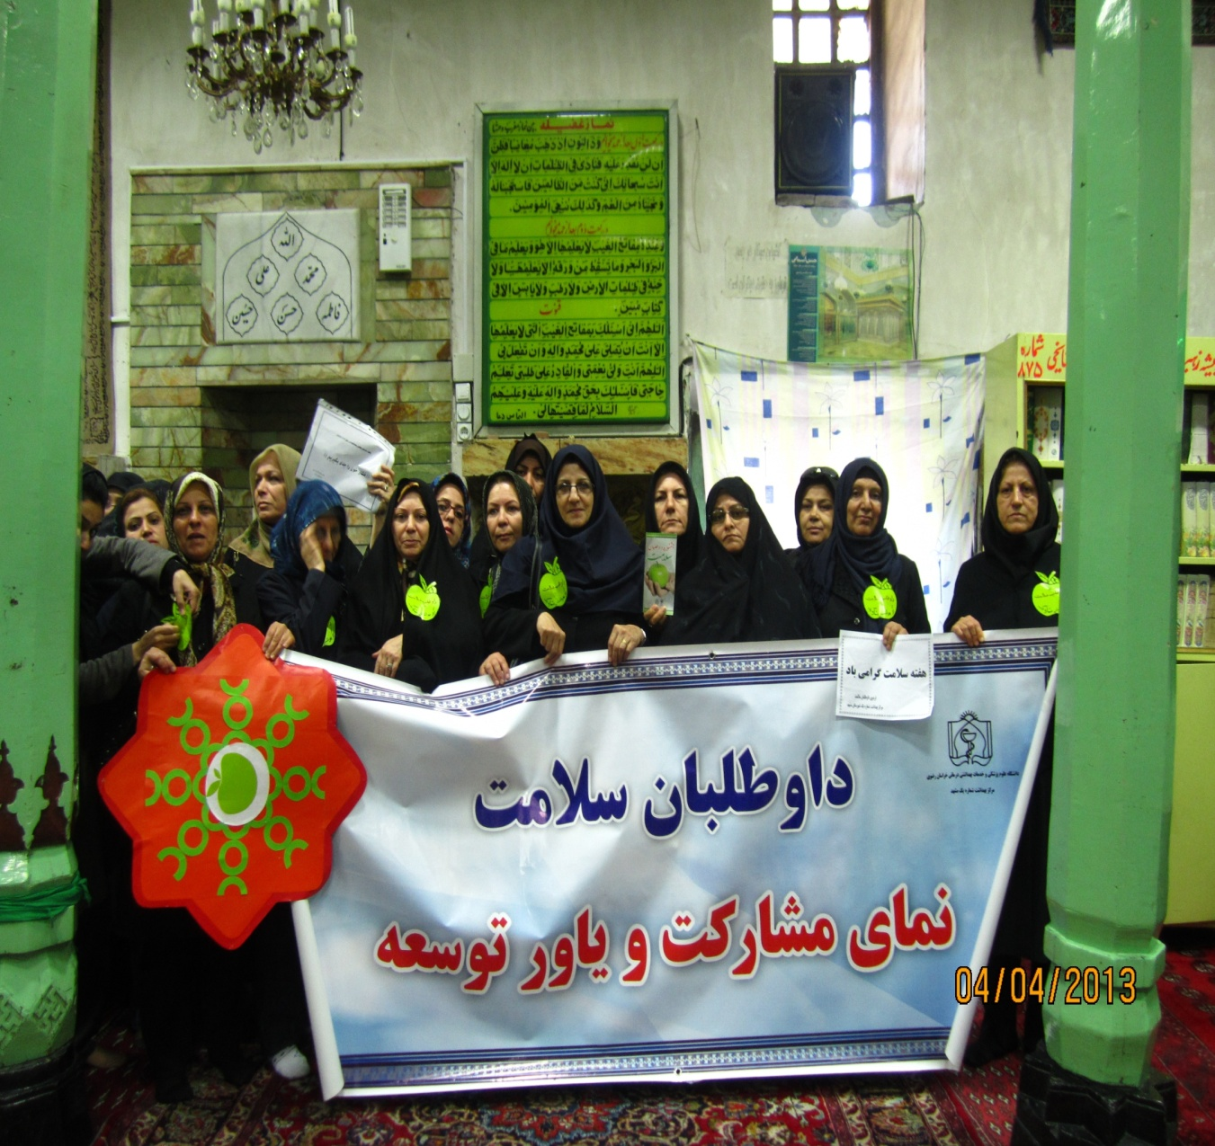
(اردوي داوطلبان سلامت در هفته سلامت(روستاي ازغد فروردين 92

Slide 14
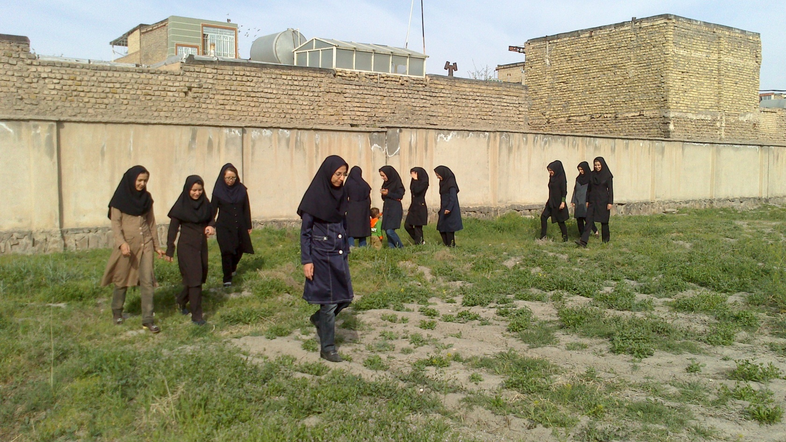
برگزاری ورزش صبحگاهی پرسنل مرکز بهداشتي ودرماني
جامعه سلام با ورزش،نشاط ورفتارهاي سالم

Slide 15
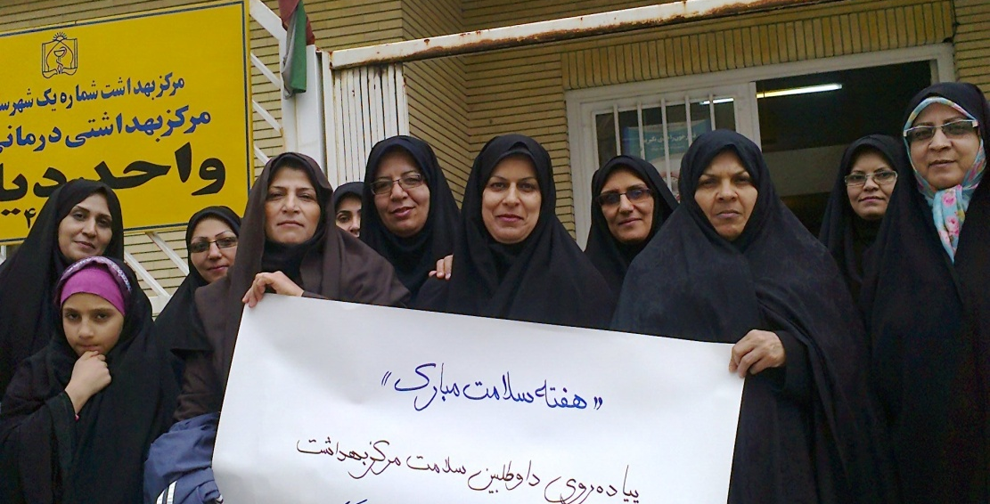
پياده روي داوطلبان سلامت
فروردين1392

Slide 16
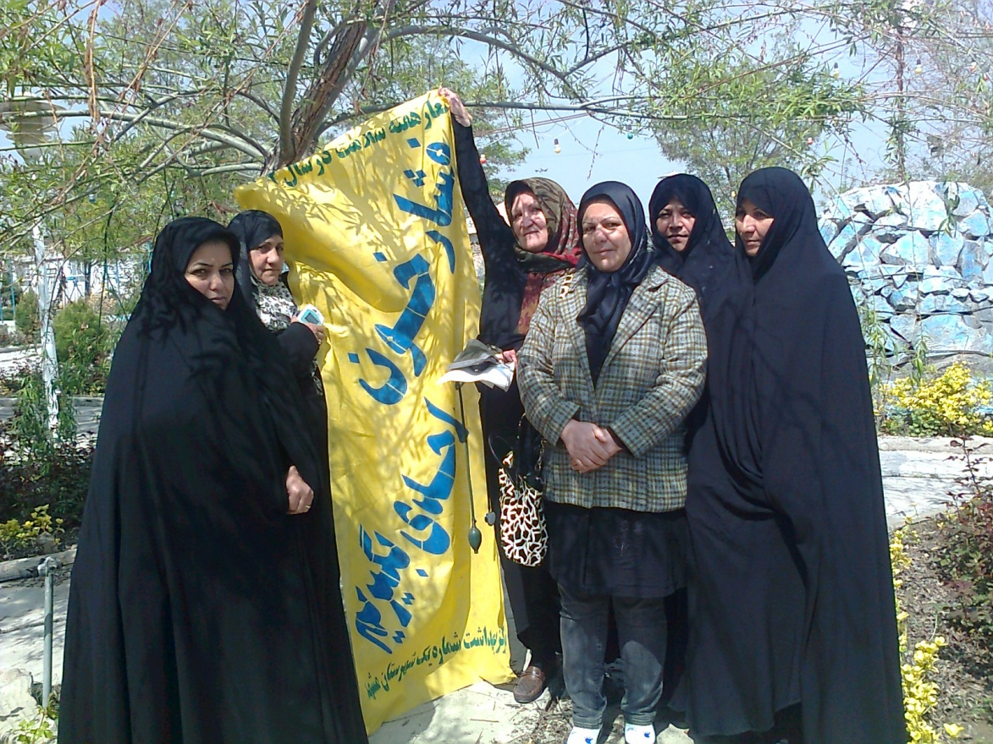
پياده روي داوطلبان سلامت فروردين1392

Slide 17
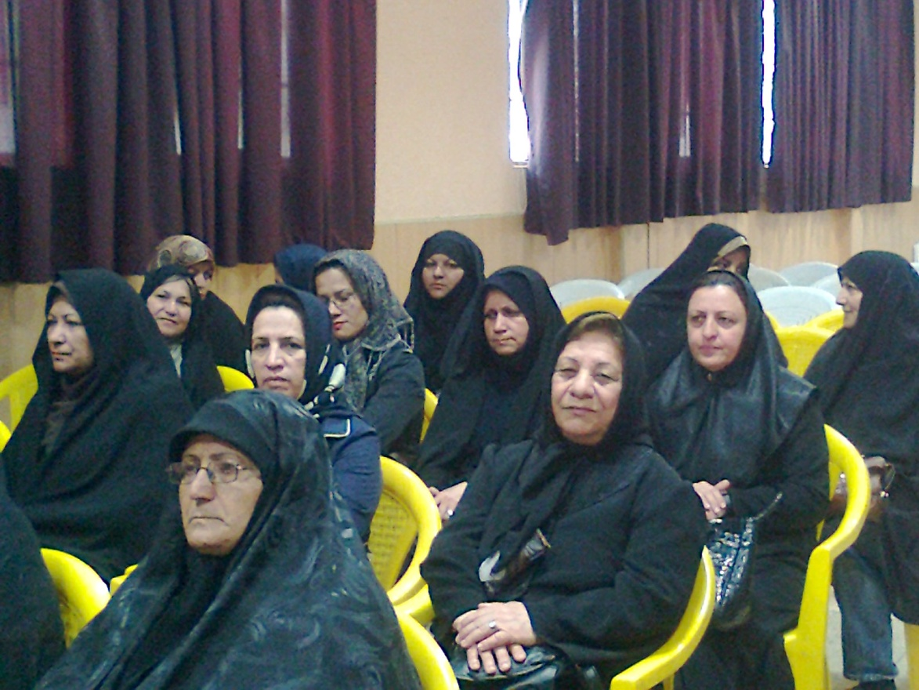
برگزاري جلسات آموزشي در مراکز بهداشتي درماني

Slide 18
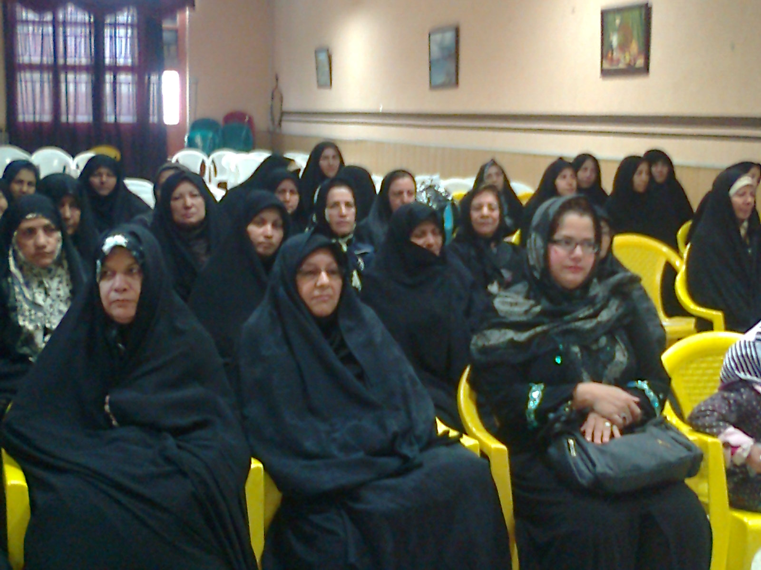

Slide 19
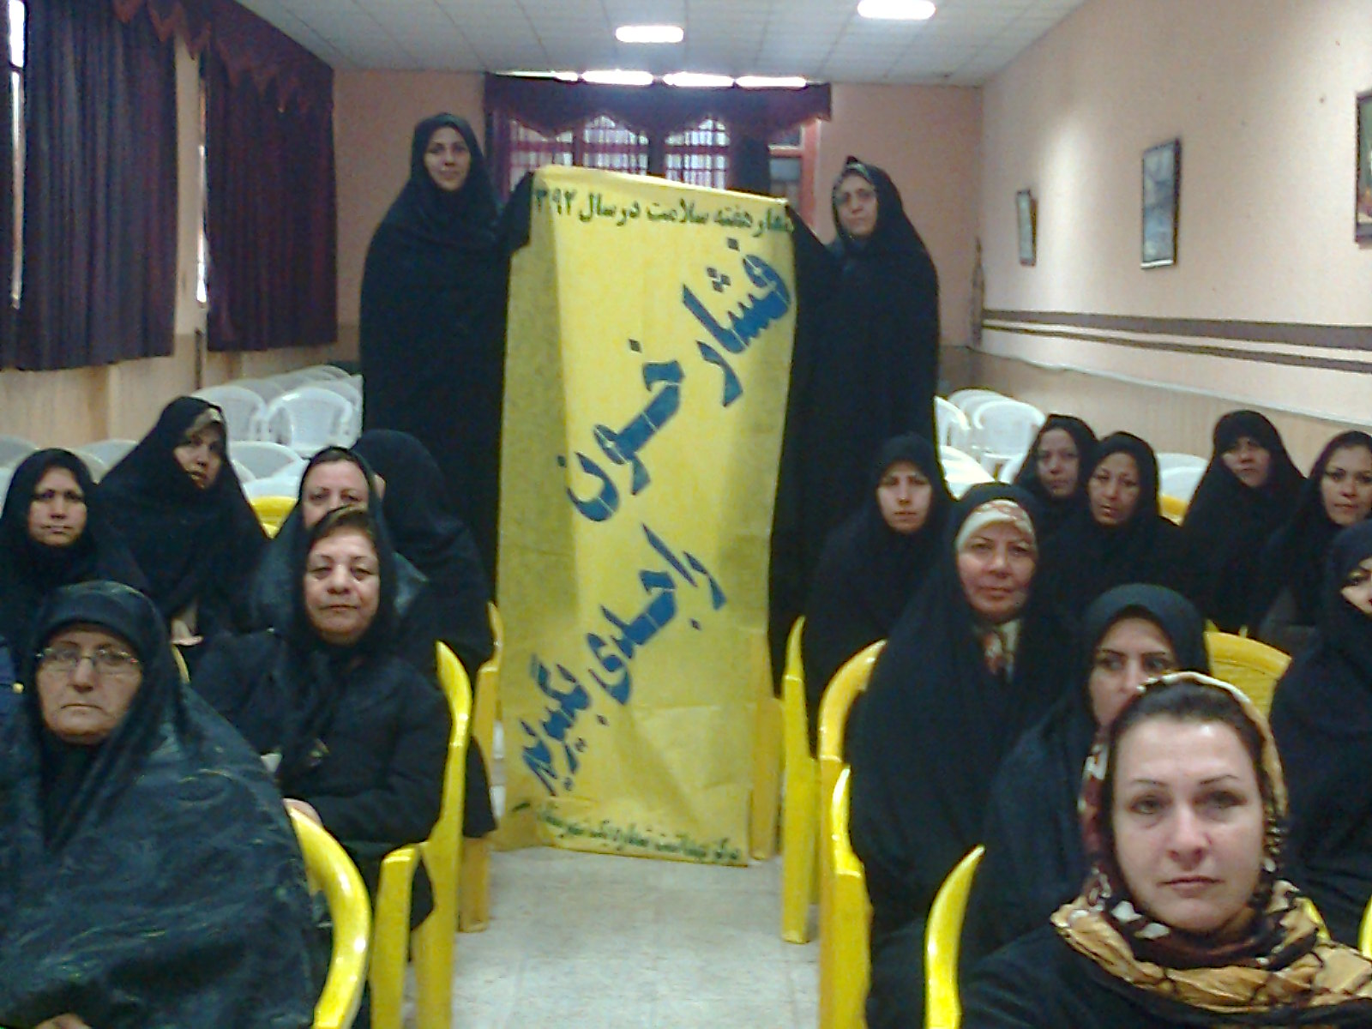

Slide 20
گزارش جلسات آموزشي
تعداد شرکت کننده | گروه هدف | موضوع آموزش
898 | دانش آموزان | آموزش وپيشگيري از فشار خون
274 | بيماران | آموزش مراقبت ودرمان فشار خون
125 | کارکنان مراکز | آموزش وپيشگيري از فشار خون
422 | رابطين | آموزش وپيشگيري از فشار خون
631 | عموم مردم | آموزش پيشگيري از فشار خون وشيوه زندگي سالم
108 | کارکنان مدارس | اهميت فشار خون واصلاح شيوه زندگي
98 | مادران باردار | آموزش پيشگيري از فشار خون
150 | کارکنان ساير ادارات | آموزش وپيشگيري از فشارخون وشيوه زندگي سالم

Slide 21


